Slide 1

시작
: 도시의 신호, 당신의 시간으로 바꾸다

Slide 2
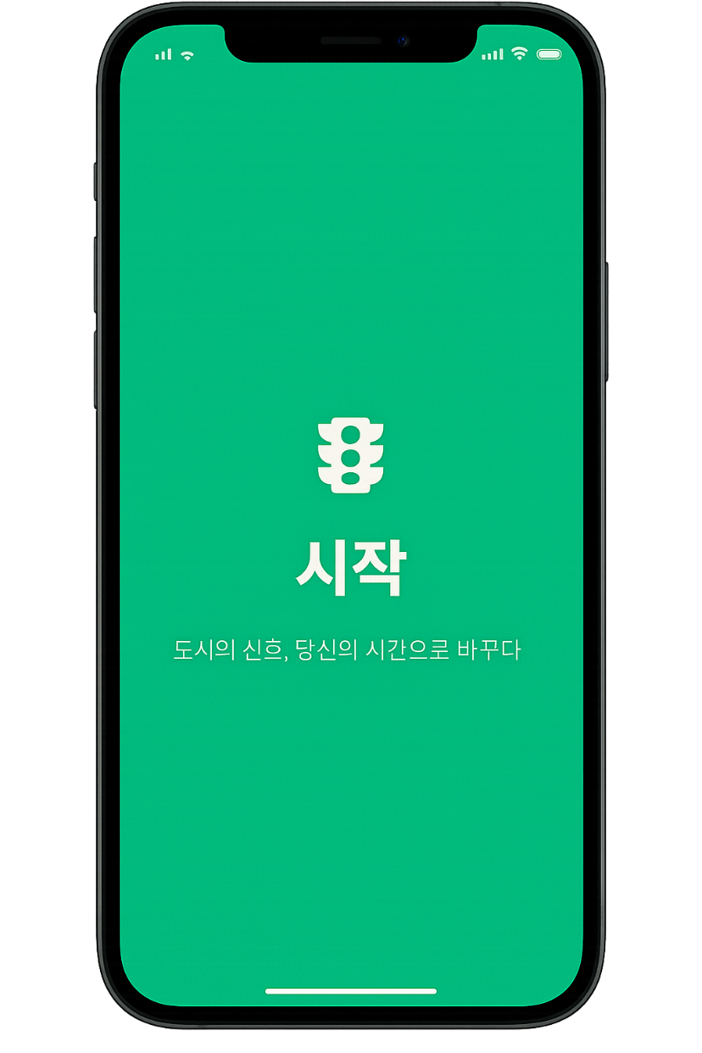
앱 개요
본 앱은 교차로의 신호 주기 정보를 시각화하는 교통 정보 플랫폼입니다.
지역별 신호등의 점등 패턴을 분석하여 사용자에게 실시간 정보를 제공합니다.
사용자는 위치 기반으로 교차로 정보를 조회하며, 시간대별 패턴을 시각적으로 확인할 수 있습니다.

Slide 3

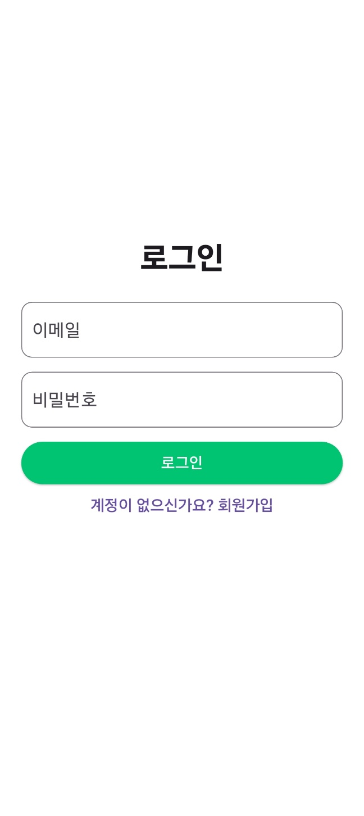
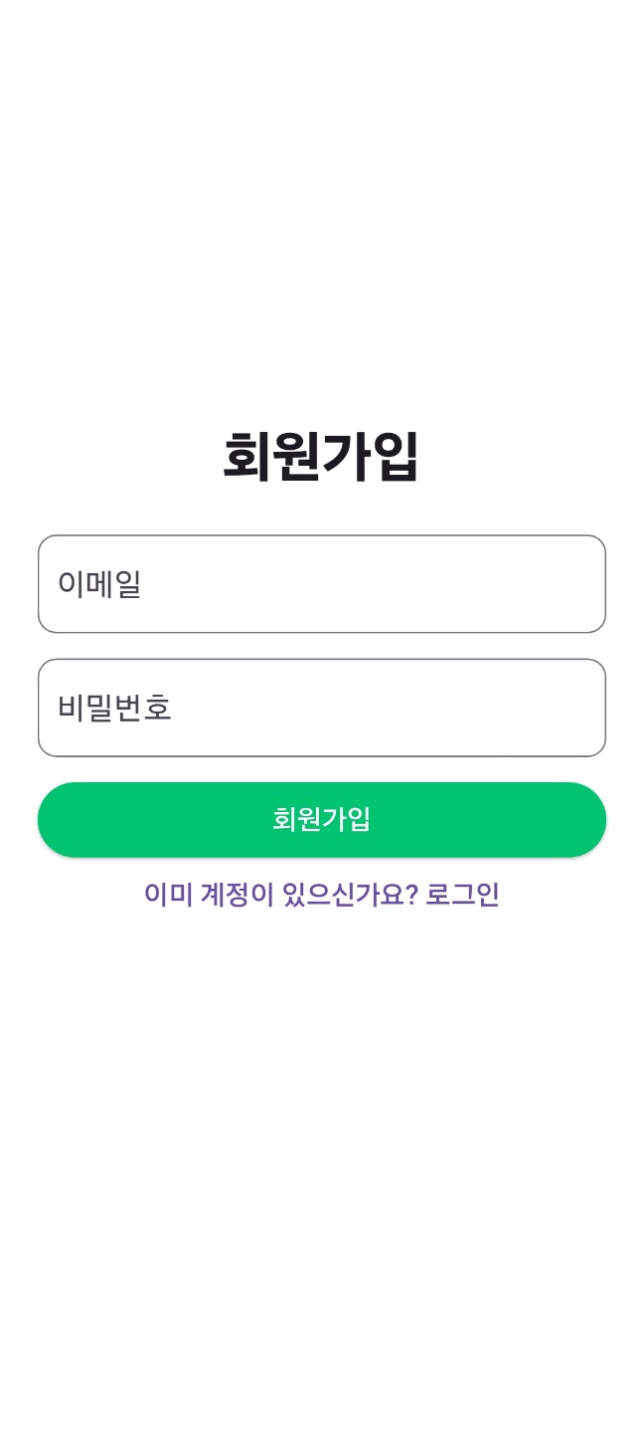
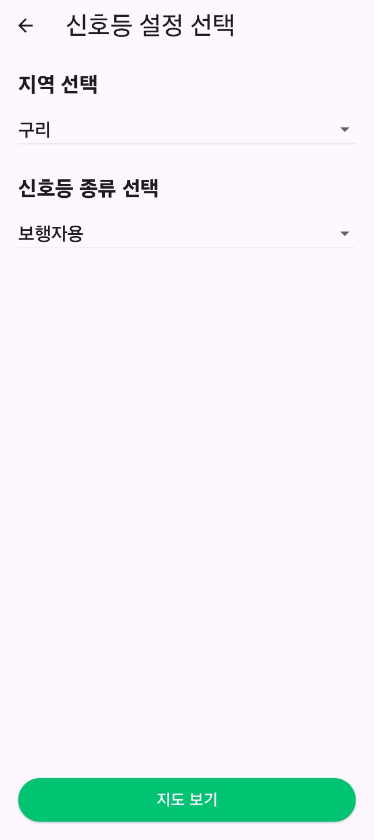
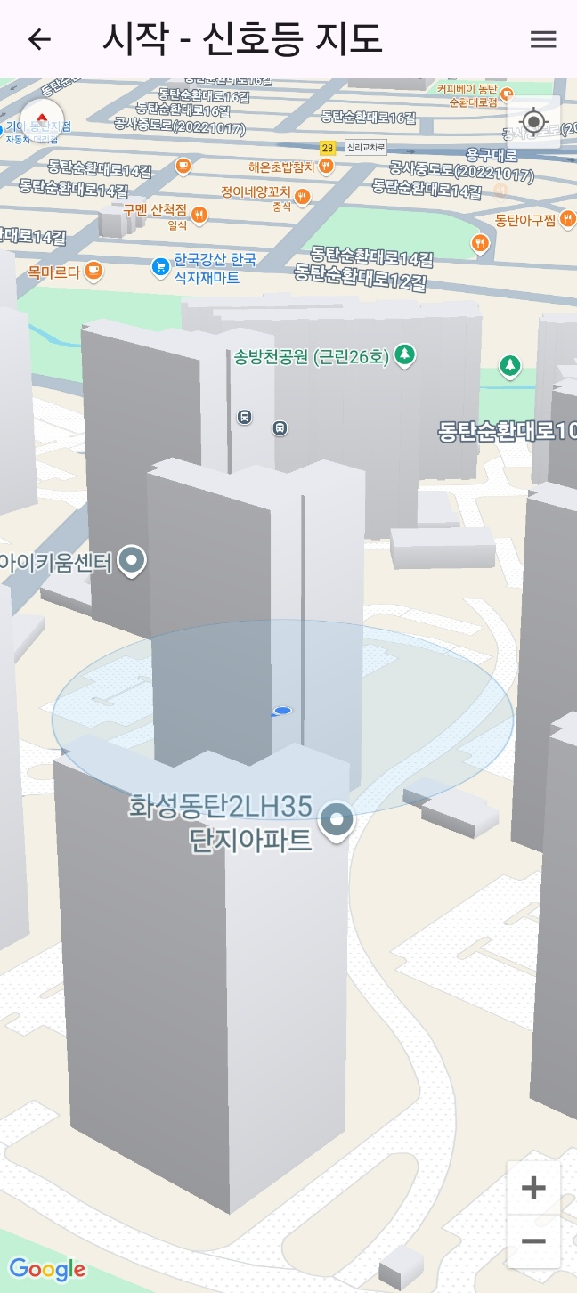
앱 진입 흐름

Slide 4

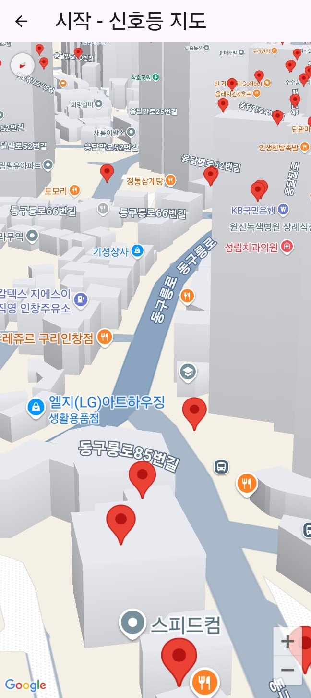
핵심 기능 요약
1
지도 기반 신호등 마커 표시
지역별 신호 데이터를 바탕으로 지도 위 데이터 시각화
마커 클릭 시 실시간 정보 표시
현재 점등 상태, 신호 주기, 남은 시간 계산
마커 드래그로 위치 수정 가능
변경된 좌표는 앱에 저장되고 이메일로 자동 제보됨
내 위치 실시간 추적
GPS 기반 위치를 지도 위에 표시하며 자동 카메라 이동
간편 설정 패널
지도 내 우측 패널을 통해 지역/신호등 변경
2
3
4
5

Slide 5

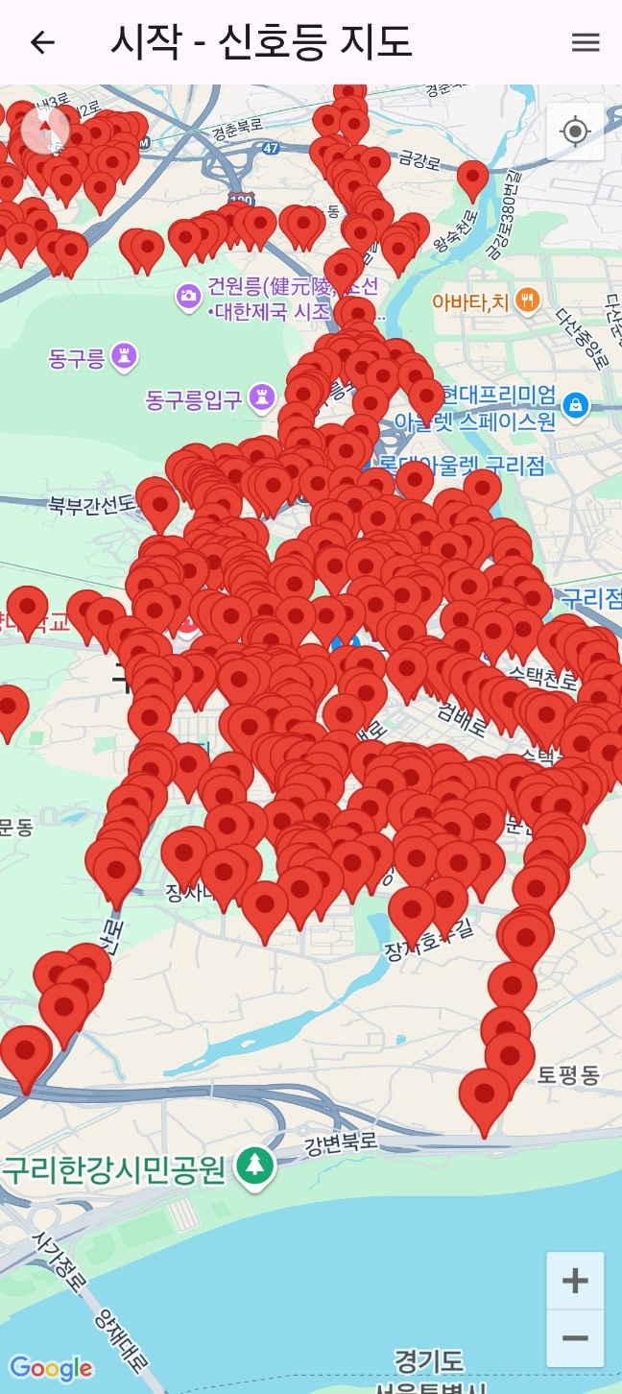
지도 기반 신호등 마커 표시
지역별 신호 데이터를 불러와 Google 지도에 신호등 마커를 표시합니다
JSON 데이터를 바탕으로 각 좌표에 신호등을 자동 배치합니다
마커를 누르면 해당 신호등의 실시간 정보까지 확인할 수 있습니다.

Slide 6

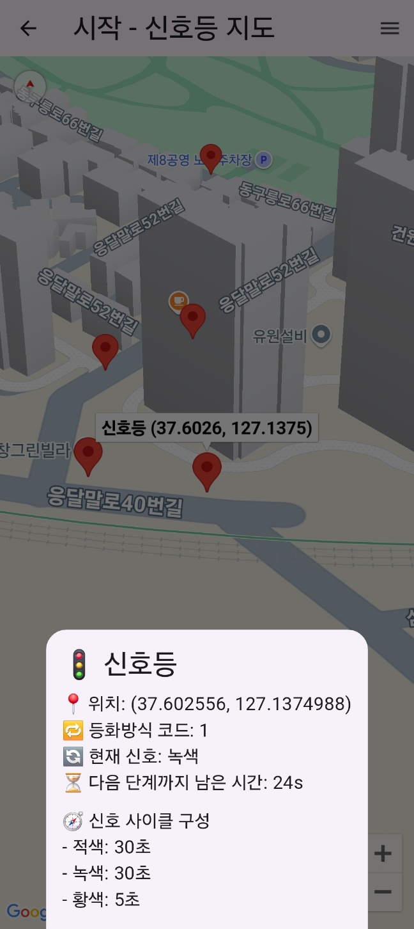
신호등 클릭 , 실시간 정보 바텀시트
신호등 마커를 클릭하면 현재 교차로의 신호주기를 시각화한 정보가 하단에 표시됩니다
현재 신호 상태(예: 녹색, 적색), 다음 신호까지 남은 시간, 전체 사이클 구성 정보를 실시간으로 안내합니다
시간은 앱 실행 기준 실시간으로 계산되며, 예측 정확도를 높여 사용자가 상황을 빠르게 인식할 수 있게 돕습니다

Slide 7

내 위치 실시간 추적 기능
지도 화면에서 사용자의 현재 위치를 실시간으로 표시합니다
위치가 바뀌면 지도 중심도 자동으로 따라 이동해 사용자가 현 위치 기준으로 신호 정보를 빠르게 확인할 수 있습니다.
앱 내 위치 버튼을 활성화하면 손쉽게 내 위치로 복귀할 수 있어 사용자 편의성과 현장 활용도가 높습니다

Slide 8

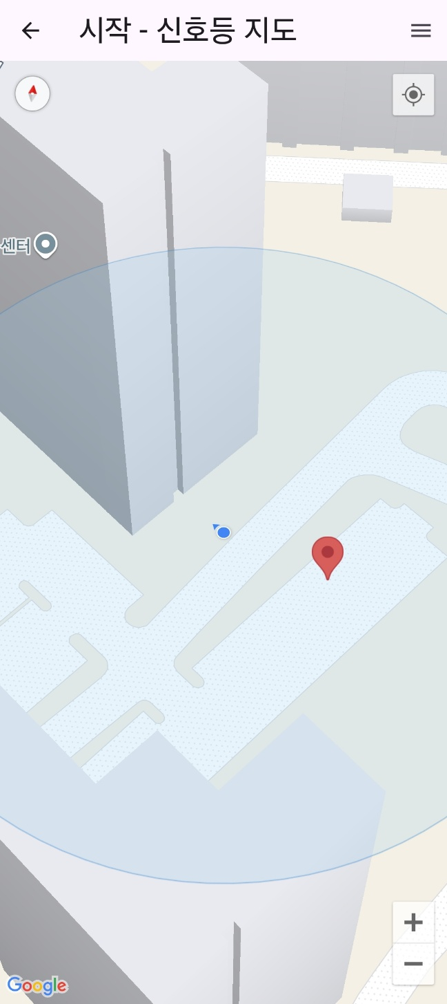

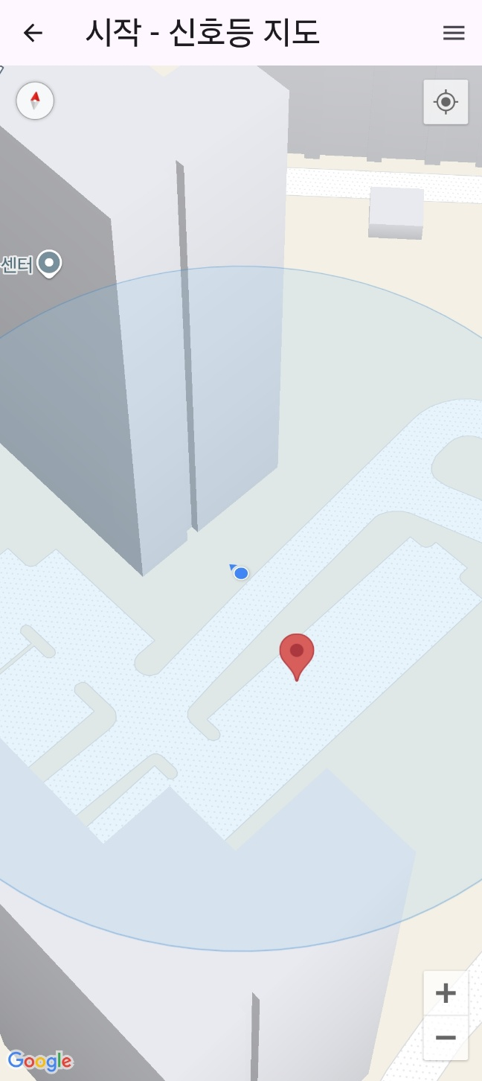
마커 드래그 &제보기능
사용자는 신호등 마커를 드래그하여 위치를 수정할 수 있습니다.
수정된 위치는 앱 내부에 자동 저장되며, 운영자 이메일로 JSON 형식으로 자동 제보됩니다
실시간 위치 반영을 통해 사용자 참여 기반의 교통 데이터 정교화를 실현합니다.

Slide 9

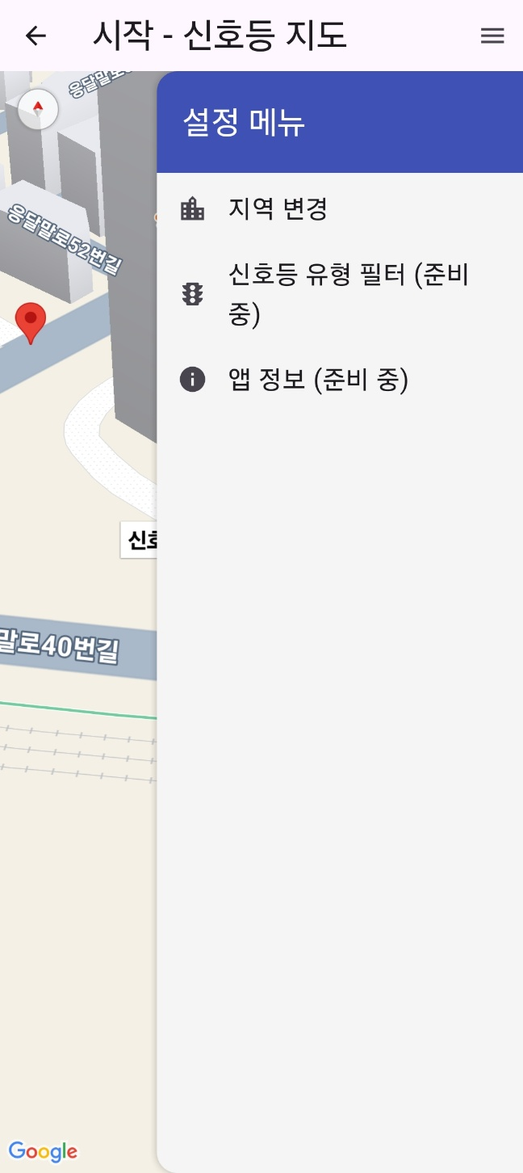
설정 패널 UI 및 기능
지도 우측 상단 메뉴를 통해 설정 패널을 열 수 있습니다.
설정 패널은 지역 선택 기능을 지원하며, 향후 신호등 필터링 및 앱 정보 안내 기능 등이 확장될 예정입니다
전체 UI는 앱 컬러 톤을 유지해 일관된 사용 경험을 제공합니다

Slide 10
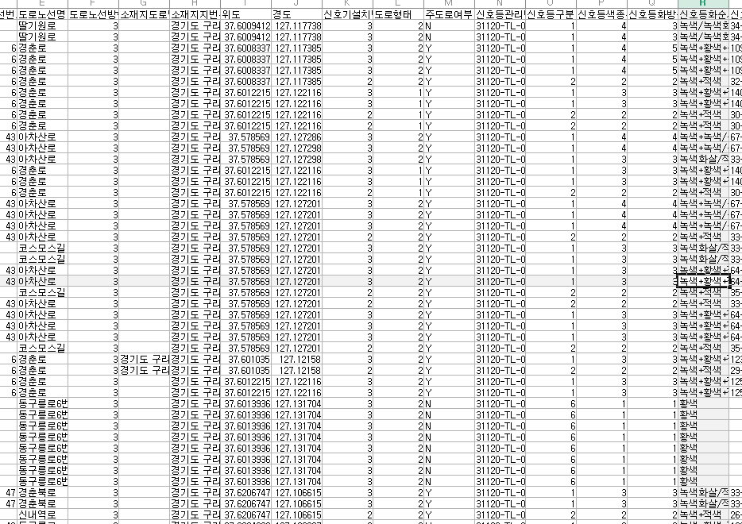
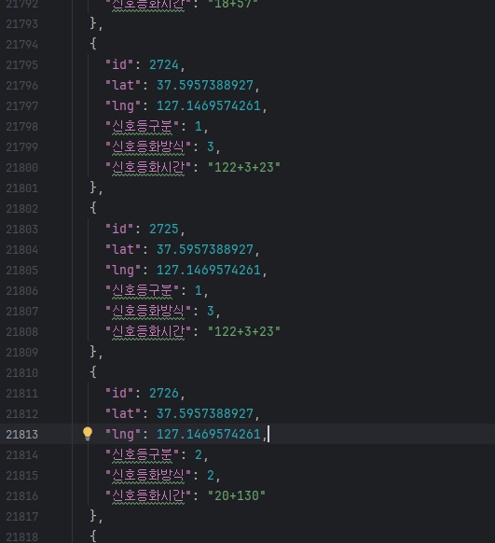
원시 데이터 (CSV형태)
JSON 변환
& 앱 내 적용
필터링
&정제 로직
‘non’,’N’,’n’,’ ‘ 등 전부 ‘정보 없음＇으로 일괄 처리
‘신호등화방식’,’신호등화시간＇이 있는 행만 추출
위도/경도 값이 정확한 항목한 필터링
구리시 신호등 CSV 파일 일부
위치 좌표, 신호 방식, 점등 시간 정보가 혼합되어 있음
예: 위치만 있고 시간은 ‘non’으로 표기된 경우도 다수
정제된 데이터를 JSON으로 변환
앱 내 마커 로딩 시 이 JSON파일을 기준으로 지도에 출력

Slide 11
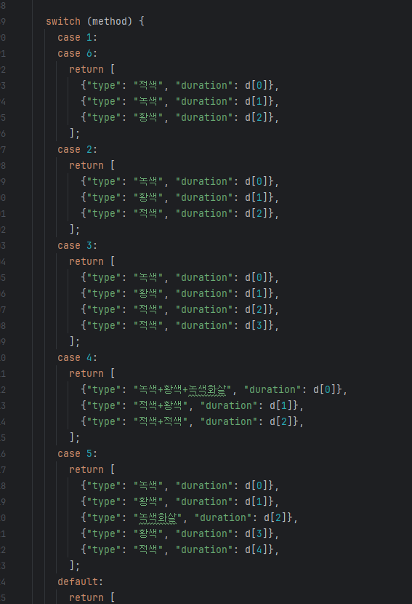
직접 설계한 신호등 패턴 분류 로직 (직접 설계)
수집된 CSV 데이터의 ‘신호등화방식＇과 ‘신호등화시간‘ 값을 기반으로 직접 6가지 케이스(패턴)로 분류하여 처리 로직을 설계했습니다
각 케이스는 시간 순서대로 신호등의 점등 순서와 지속 시간을 계산하며 실시간으로 신호 상태를 판단할 수 있도록 합니다
복잡한 패턴에도 대응하기 위해 fallback(default )로직도 함께 구현했습니다
구체 코드예시
케이스 예시
케이스 1 : 적색 –녹색 – 황색
케이스 2 : 녹색- 황색 – 적색
케이스 3 : 녹색- 황색 – 적색 (with 적색 연장 )
케이스 4 : 녹색 + 황색+화살 – 적색 +황색 – 적색+적색
케이스 5 : 녹색 – 황색- 녹화살 – 황색 – 적색
케이스 6 : 기타/예외 로직 처리 (fall back)
사용자가 신호등을 클릭하면 해당 패턴에 따라 현재 신호와 다음 신호까지 남은 시간을 계산해줍니다

Slide 12
시작 앱만의 차별화 포인트
신호등 중심의 교통 시각화
교차로 위치 기준이 아닌 ‘신호등 위치＇자체를 지도에 표시
실시간 점등 상태까지 예측하여 사용자 행동 유도 가능
3. 상황 대응형 UI/UX
-보행자 데이터 미제공 시 선택 차단 및 경고창 표시
-설정 패널, 바텀시트 등 직관적 인터페이스로 사용자 피로도 최소화
2. 사용자 피드백 기반 제보 시스템
-마커를 드래그해 위치 수정 가능
-운영자에게 즉시 이메일 전송 및 로컬 저장 기능까지 구현

Slide 13
실시간 교통 정보, 그 이상을 위한 시작
사용자 관점 중심
기술/서비스 관점 중심
* 정확한 신호 주기 정보 제공
: 보행자 및 운전자 모두 안전한 판단 가능
*사용자 중심의 교통 데이터 개선
: 실시간 제보 기능으로 오차 데이터 개선 가능
*직관적인 시각화로 정보 접근성 향상
: 교통 약자와 고령자도 쉽게 활용 가능
* 공공 데이터 + 사용자 제보 기반 DB 확장
: 전국 단위 신호 정보 플랫폼으로 발전 가능
* AI/머신 러닝 기반 예측 모델 적용
: 도로 상황에 맞춘 스마트 신호 예측 가능
*차량 내비게이션/교통 시스템 연동
: 교통 흐름 최적화를 위한 모듈화 설계 가능

Slide 14
감사합니다

